Slide 1
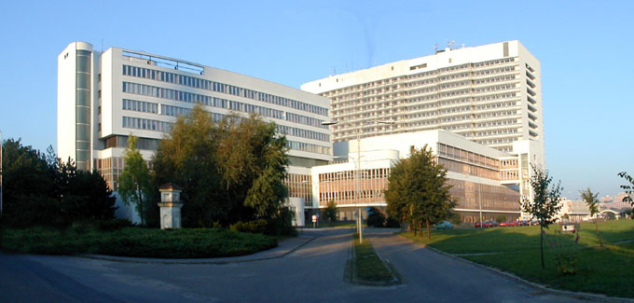

Diabetická retinopatie
Veronika Matušková
Oční klinika FN Brno a LF MU
.

Slide 2
Diabetická retinopatie - epidemiologie
Diabetická retinopatie (DR) je nejčastější příčinou slepoty ve vyspělých zemích v populaci do 65 let věku
V roce 2012 počet pacientů s DM dosáhl v ČR 8,5 %
Za posledních dvacet let stoupl počet diabetiků 1. typu o více než dvojnásobek, počet diabetiků 2. typu vzrostl o 65 %.
DR je přítomna u 40 % pacientů s diabetem 1. typu a u 35 % pacientů s diabetem 2. typu
https://zdravi.euro.cz/clanek/postgradualni-medicina/epidemiologie-diabetu-474955

Slide 3
Diabetická retinopatie
Diabetická retinopatie (DR) je mikrovaskulární komplikace
Její rozvoj úzce souvisí s hladinou glykovaného hemoglobinu (na rozdíl od makrovaskulárních komplikací)
Jedná se typicky o pozdní komplikaci
Mezi další mikrovaskulární komplikace patří: nefropatie, diabetická polyneuropatie (tj. typický rizikový pacient pro rozvoj DR je pacient na hemodialýze a po amputaci DK)
Ke kompenzaci DR je nutná i korekce kardiovaskulárních rizikových faktorů (TK, hladina serového cholesterolu)

Slide 4
DR – výskyt
DM I. typu
U dětí do 10 let věku raritní (není screening v dětském věku, až do 15 let věku)
Nárůst v postpubertálním věku
Po 5 letech trvání má DR 17 %, po 15 letech 98 % diabetiků
DM II. typu
DR může být přítomna již v době diagnózy DM (první oční vyšetření nutno při stanovení diagnózy DM)
Screening je nutný každý 1 rok u svého očního lékaře
Po 5 letech trvání DM je DR u 25-40 % diabetiků, po 15 letech u 58-85 % diabetiků
Valešová, Hycl: Diabetická retinopatie, Triton, 2002

Slide 5
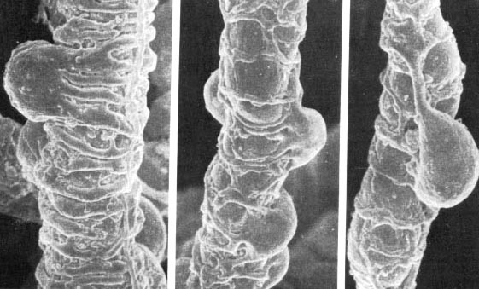
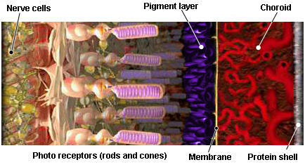
Patofyziologie DR
Mikroangiopatie
Úbytek endotelií a pericitů
Ztluštění bazální membrány retinálních kapilár (glykoproteiny)
Porucha zevní a vnitřní hematoretinální bariéry- zvýšení cévní permeability
http://en.excimerclinic.ru/retina/structure/
http://www.ht.org.ar/histologia/NUEVAS UNIDADES

Slide 6
Klasifikace diabetické retinopatie
Neproliferativní DR (NPDR I - III)
Proliferativní DR (PDR I - III)
+/-
Diabetická makulopatie (DME)
Každý stupeň DR může, nebo nemusí být doprovázen diabetickou makulopatií.
Vždy popisujeme typ DR a zda je nebo není DME !!!!

Slide 7
Klasifikace diabetické retinopatie
Neproliferativní DR – postupně se rozvíjí ischemie – hemoragie – vatovitá ložiska – žilní změny
Proliferativní DR – ischemie progreduje až dojde k „patologickému kompenzačnímu mechanismu“ – tvorbě nových cév
Tzn.
Může být mírná forma NPDR doprovázená DME (typicky pacienti s diabetem 2 se špatnou kompenzací)
Může být prolferativní forma DR bez DME (typicky mladí pacienti s DM typu 1)

Slide 8
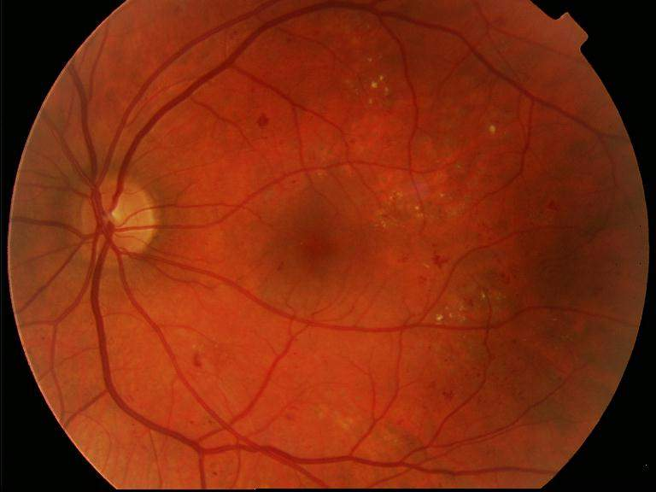
NPDR I – jen ojediněle hemoragie

Slide 9
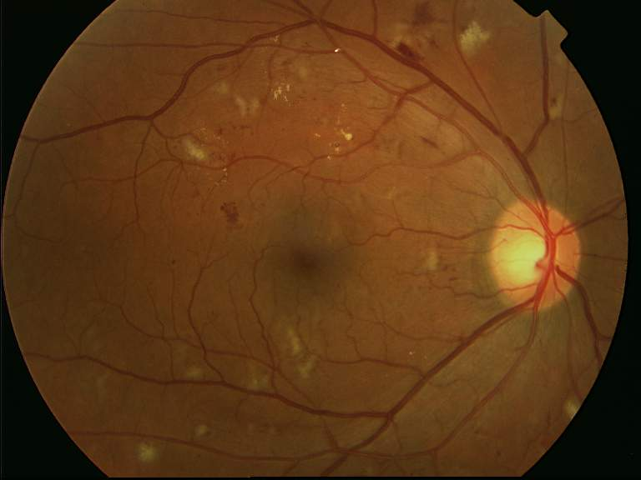
NPDR II - hemoragie a vatovitá ložiska

Slide 10
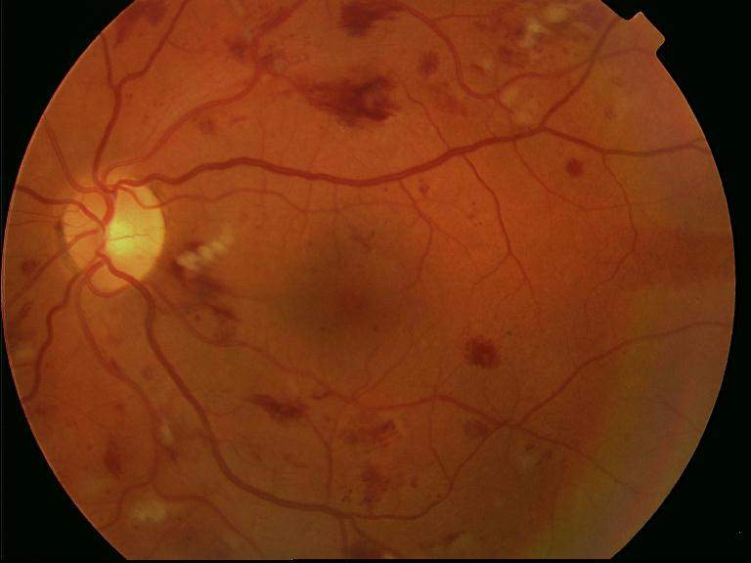
NPDR III – plaménkovité hemoragie, korálkovité žíly, omega kličky

Slide 11
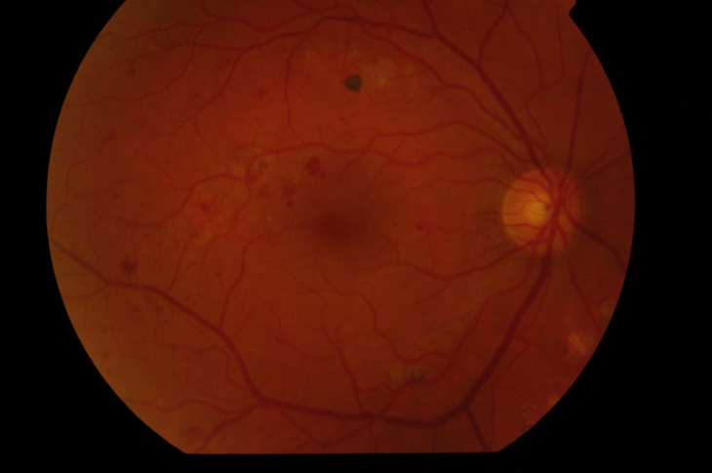

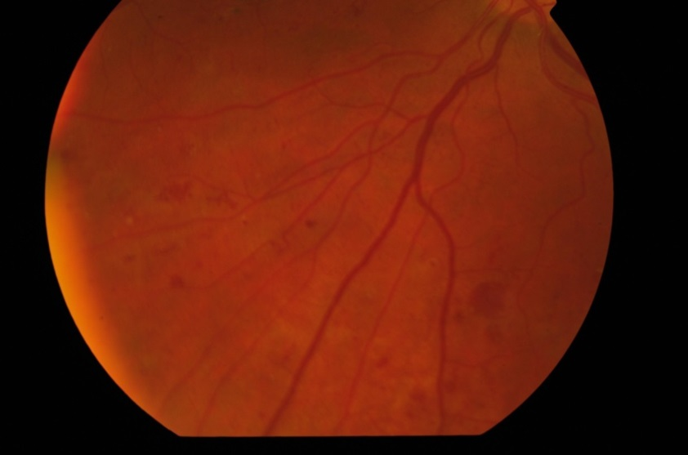
NPDR III – ischemie vede ke zvýšení průtoku v žilách – to vede k rozvoji žilních abnormalit „ nevydrží tlak zvýšeného průtoku krve“
Notes:
11

Slide 12

Omega klička

Slide 13
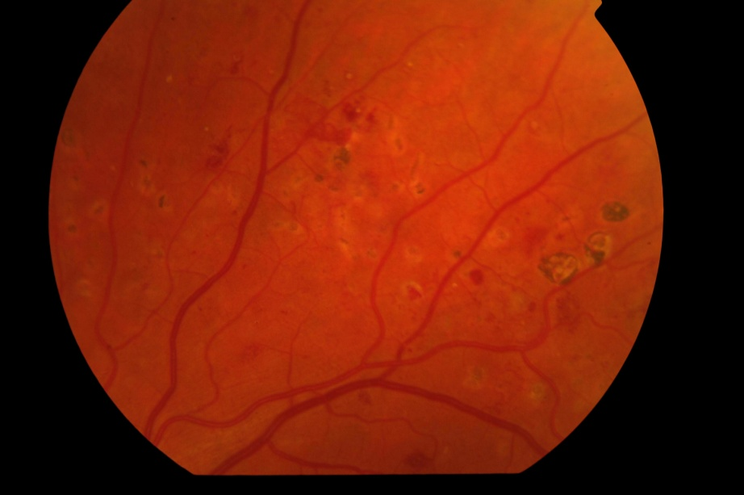
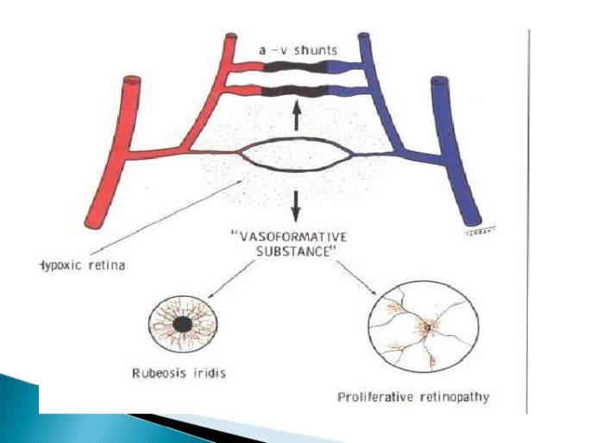
IRMA – intraretinální mikrovaskulopatie

Slide 14
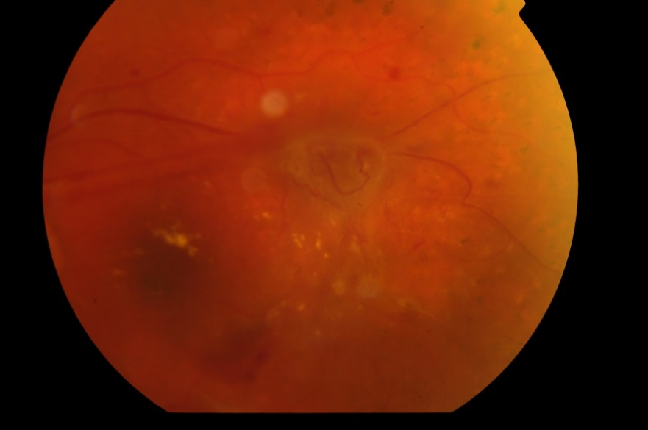
Proliferativní DR
Neovaskularizace disku – z choroidálního řečiště, obvykle již ¼ sítnice ischemická
Neovaskularizace sítnice – vyrůstají ze žil retinálního řečiště
Pozn. neovaskularizace = novotvořené cévy

Slide 15
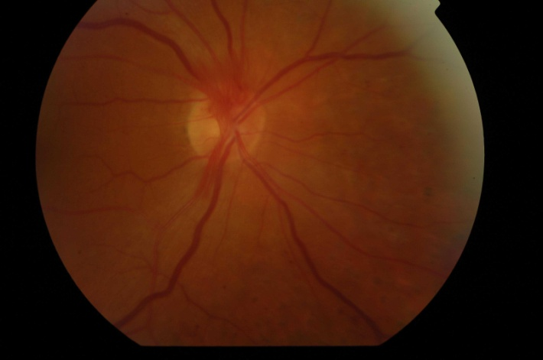
Počínající PDR – novotvořené cévy na papile zrakového nervu

Slide 16
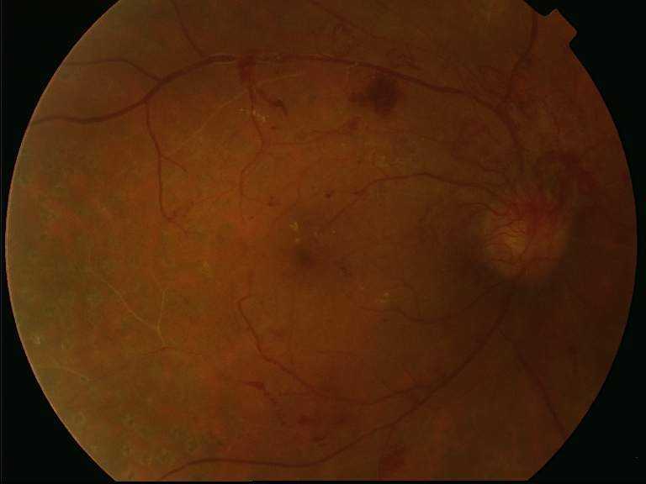
Pokročilá PDR
Obliterované cévy

Slide 17
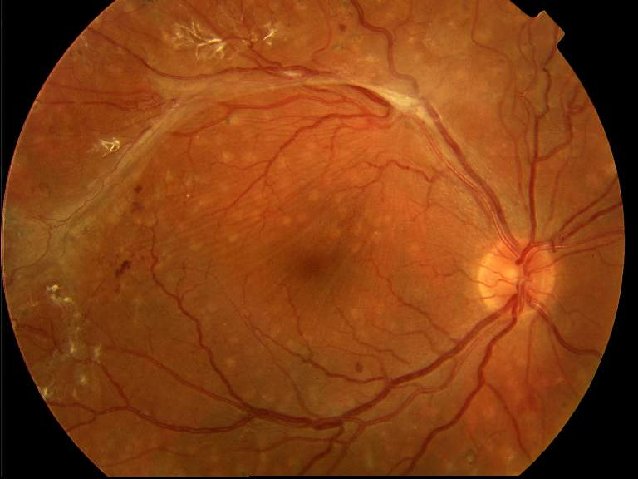
Plně rozvinutá PDR
Patologická adheze sklivce k sítnici

Slide 18
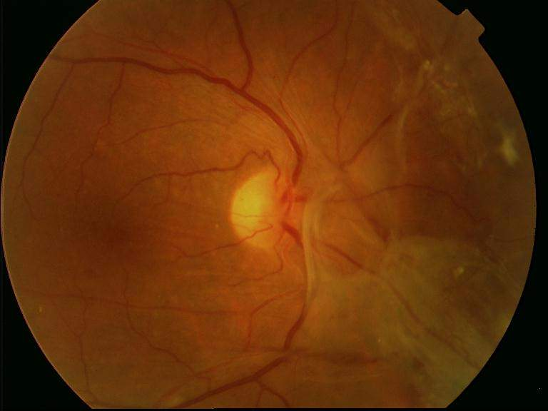
Plně rozvinutá PDR

Slide 19
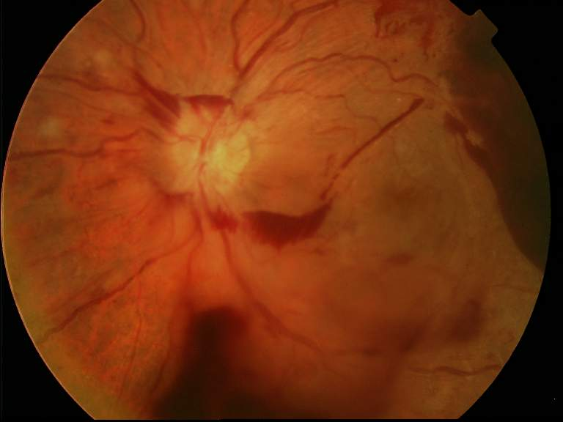
Plně rozvinutá PDR

Slide 20
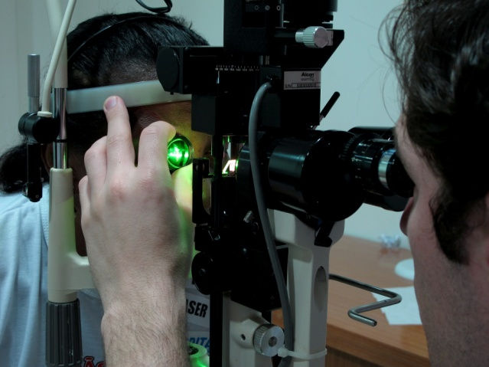
Laserová terapie
Snížení rizika těžké ztráty zraku o 80-90 %
Negativa: porucha adaptace ve tmě a poruchy barevného vidění
Laserová stopa způsobuje koagulaci (destrukci) sítnice v místě zásahu
DOPORUČENÉ POSTUPY PRO DIAGNOSTIKU A LÉČBU DIABETICKÉ RETINOPATIE Česká oftalmologická společnost ČLS JEP, Česká diabetologická společnost ČLS JEP, Česká vitreoretinální společnost.

Slide 21
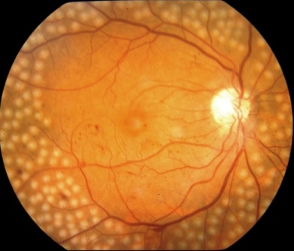
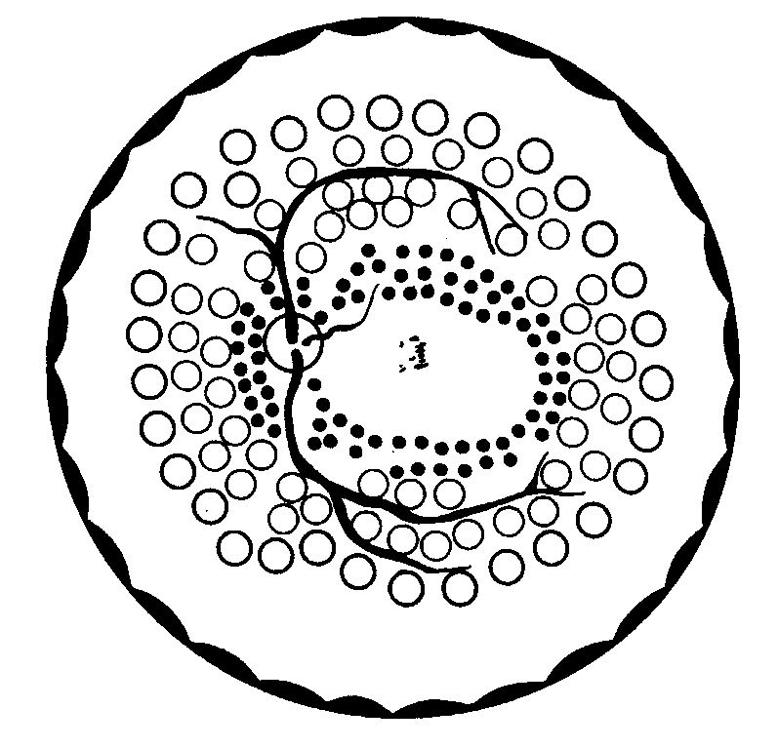
Laserová terapie NPDR III-PDR
Panretinální fotokoagulace (PAN LFK ) – pokrytí celé sítnice kromě makuly laserovými ložisky
Cílem je zabránit progresi pokročilé NPDR do PDR nebo stabilizovat PDR

Slide 22
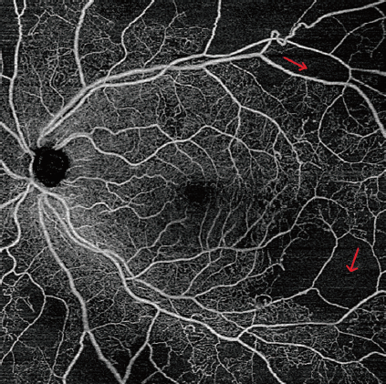
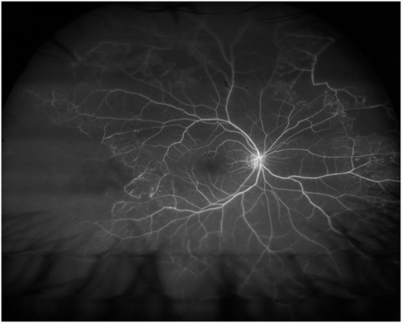
Princip LFK !!!
Ischemické oblasti u pacientů (tmavé místo na angiografii níže) jsou zdrojem zvýšeného vyplavování vaskulárního endotelového faktoru (VEGF), ten stimuluje růst neovaskularizací
Panretinální fotokoagulace vede k destrukci těchto ischemických oblastí, tím se zmenšuje tvorba VEGF a dochází k regresi neovaskularizací
Cílem LFK není přímo koagulace novotvořených cév !!!!!!!

Slide 23
Diabetická makulopatie
Nejčastější příčina poklesu zrakové ostrosti u diabetiků (především typu 2)
Závisí na typu DM, léčbě, době trvání (riziko roste při trvání nad 10 let)
U diabetiků II. typu ji po 7 letech nacházíme u 20 % nemocných a po 20 u 40 % diabetiků
Jedná se o typickou komplikaci špatně kompenzovaného diabetika typu 2 po 10 letech trvání DM
Doc. MUDr. Tomáš Sosna, CSc., MUDr. Radka Švancarová, MUDr. Magdalena Netuková, Ph. D.:Diabetická retinopatie a ostatní oční komplikace diabetu, Postgraduální medicína 04/2011

Slide 24
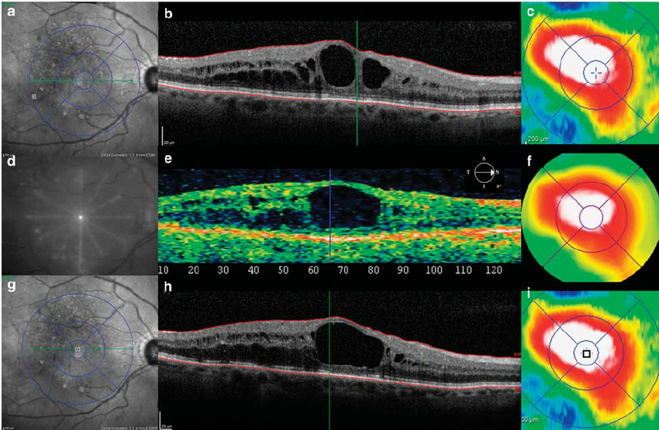
DME - diagnostika
Diagnostika: dnes je suverénní metodou optická koherenční tomografie (OCT)

Slide 25
Diabetická makulopatie
Fokální - ložiskový edém
Difuzní - edém plošně zasahující celou makulu
Ischemická (vzácná) - v makule rozšířená retinální avaskulární zóna

Slide 26
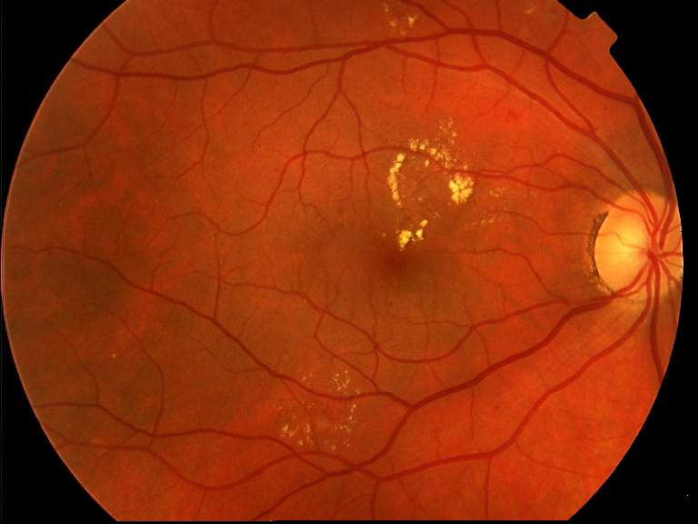
Fokální edém

Slide 27
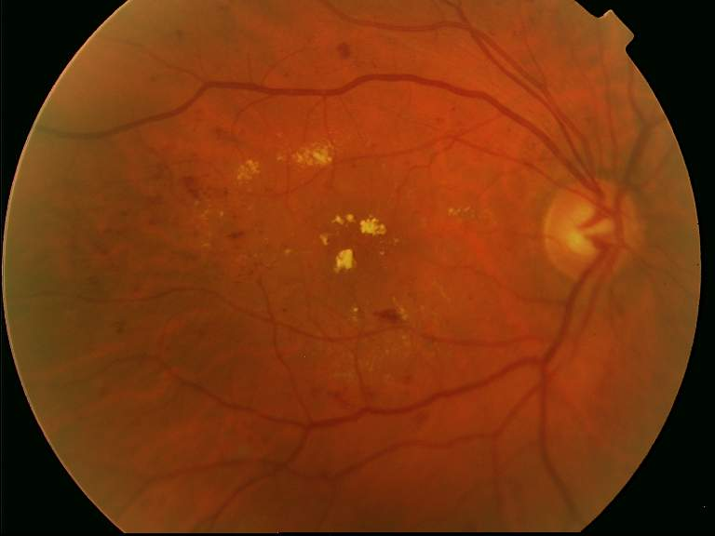
Difuzní edém
Tvrdé exsudáty – sraženiny sérových lipidů

Slide 28
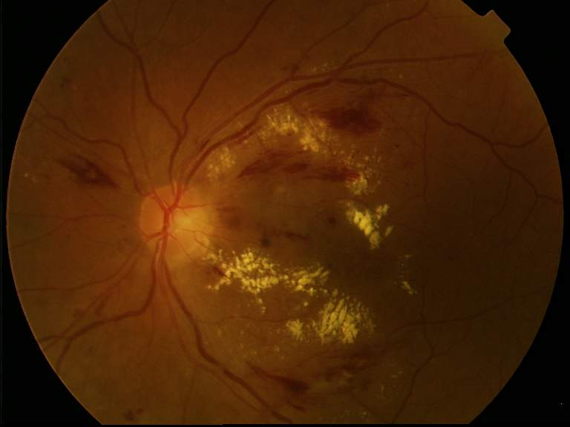
Ischemický edém

Slide 29
DME – terapie
Nejdůležitější je kompenzace diabetu (HbA1c)
Na prvním místě - laserová fotokoagulace (fokální LFK nebo tzv. mřížka) - obvykle jen stabilizace zrakové ostrosti, bez zlepšení
Na druhém místě - anti VEGF léčba - v případě neúspěchu LFK u „příznivých“ pacientů - nutná je dobrá kompenzace DM (HbA1c, chol, kreatinin - jdou dána indikační kritéria), délka trvání DME do 2 let

Slide 30
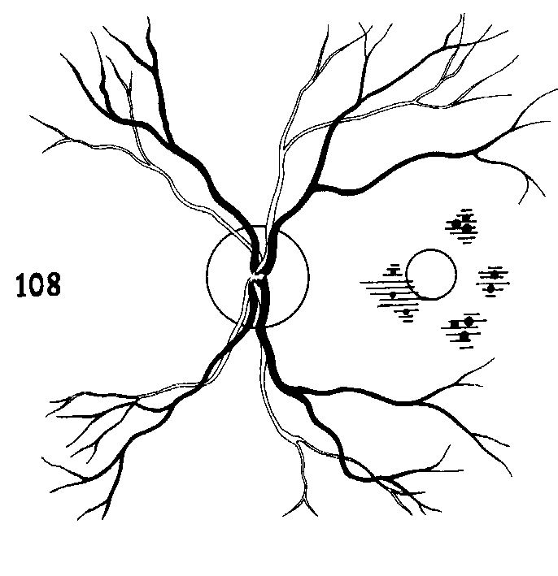
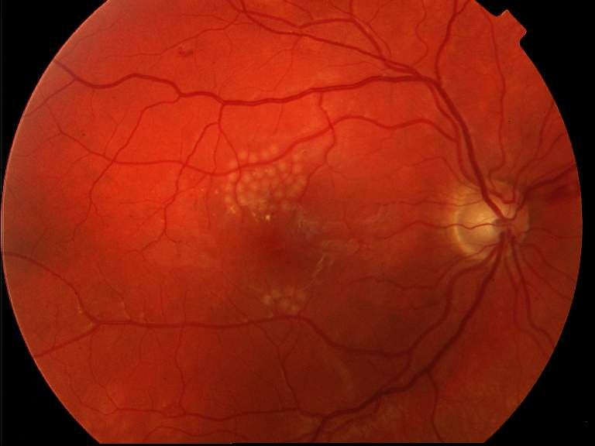
Terapie DME – laserová
Fokální (LFK pouze v oblasti zdroje prosakování)

Slide 31
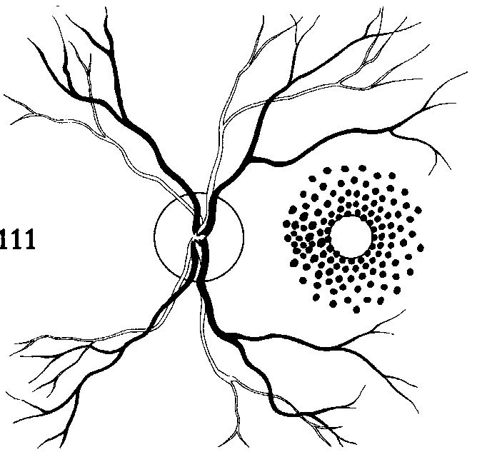
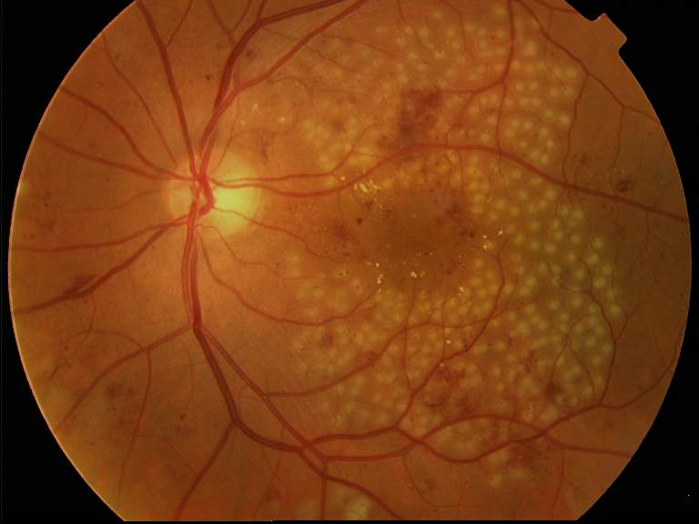
Laserová terapie DME
2. Mřížka (grid) – difuzně ložiska okolo makuly, stimuluje zevní hematoretinální bariéru

Slide 32
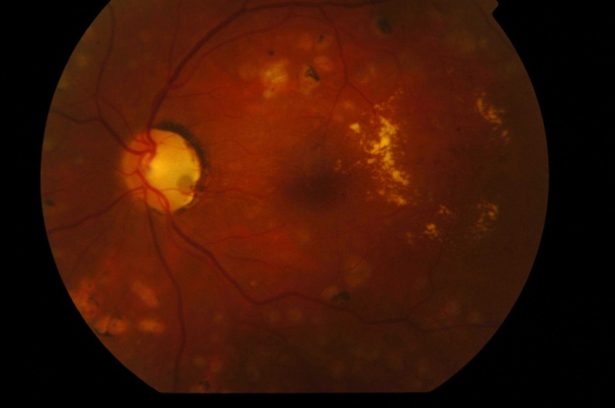
Terapie DME – anti VEGF
Jedná se o nejmodernější léčbu DME
U pacientů s DME byly ve sklivci prokázány vyšší hladiny VEGF*
U dobře kompenzovaných pacientů s DME je možná aplikace anti VEGF látek
U pacientů s přetrvávajícím DME i přes provedenou grid LFK
Nutné jsou opakované aplikace po dobu obvykle několika let
*Bandello F. et al.:Evidence for anti-VEGF treatment of diabetic macular edema, Ophthalmic Res 2012;48 Suppl 1:16-20

Slide 33
Pars plana vitrektomie
Je indikována v případě těchto zrak ohrožujících komplikací :
Neresorbující se krvácení do sklivce (hemophtamus)
Trakční odchlípení sítnice ohrožující makulu
Pokročila progresivní fibrovaskulární proliferace
Floridní (rychle progredující) PDR nereagující na LFK

Slide 34
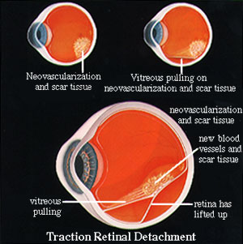
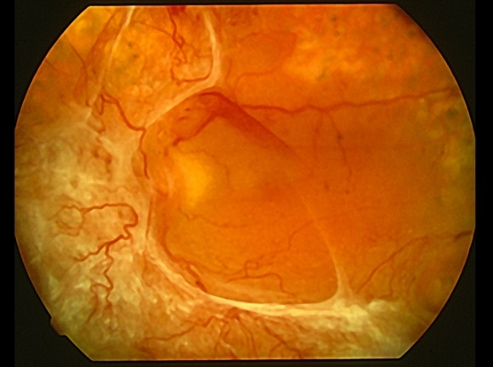
Trakční odchlípení sítnice
Následkem produktů glykosylace dochází ke změně struktury sklivce
Ten je patologicky přichycen k sítnici v místě cévních kmenů a v místě novotvořených cév
Následkem růstu novotvořených cév dochází k jeho kontrakci
Tímto svrašťováním sklivce dochází k tahu za sítnici (do centra oka)
Je odchlipována od cévnatky bez trhliny

Slide 35
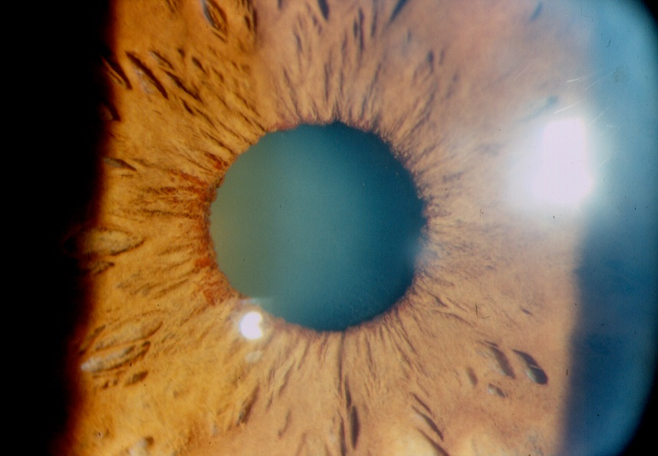
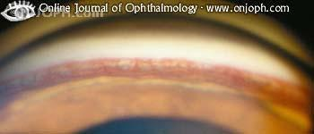
Neovaskulární glaukom
Následek ischemie v přední části oka
Neovaskularizace v komorovém úhlu nebo na duhovce
Terapie: lokální antiglaukomatika, cyklodestrukční metody (cyklofotokoagulace, cyklokryokoagulace)

Slide 36
Těhotenství
Riziko akcelerace DR
Kontrola před plánovaným početím, během každého trimestru
Těhotenství není KI LFK
NPDR není kontraindikací spontánního porodu
PDR není indikace k císařskému řezu
ME vzniklý na konci těhotenství nelaserovat

Slide 37
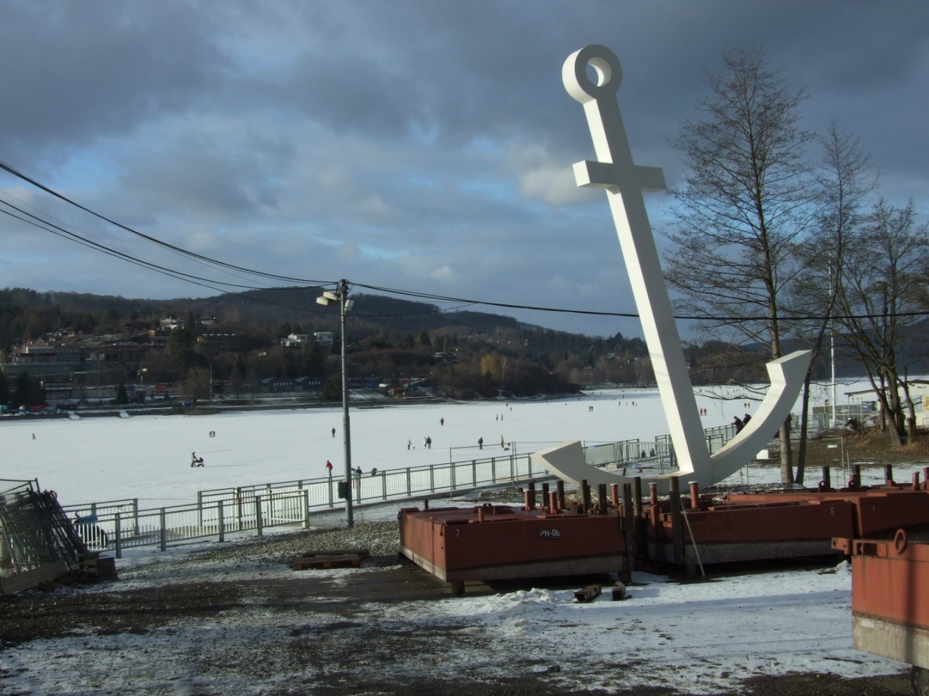
Děkuji za pozornost !

